Slide 1





Bài 3: Các thành phần của phép cộng, phép trừ
Tiết 3: Luyện tập

Slide 2






Bài 1: Viết các số 75, 64, 87, 46 theo mẫu sau:
75 = 70 + 5
64 = 60 + 4
87 = 80 + 7
46 = 40 + 6

Slide 3

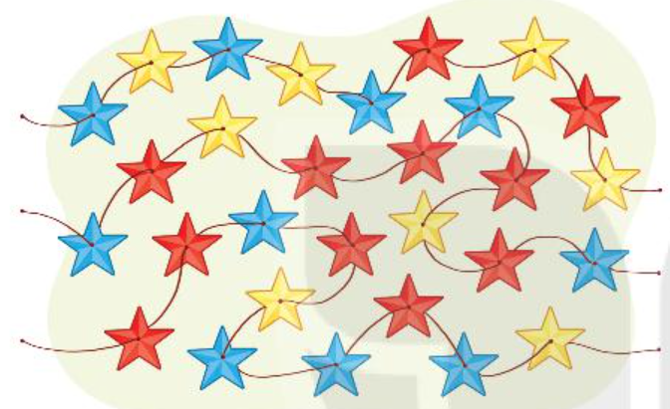
2
Số ?
Màu | Đỏ | Vàng | Xanh
Số ngôi sao
?
?
?
11
8
10
Tính tổng của số ngôi sao màu đỏ và số ngôi sao màu vàng.
11 + 8 = 19
Vậy tổng số sao màu đỏ và số sao màu vàng là 19 ngôi sao
b. Tính hiệu của số ngôi sao màu xanh và số ngôi sao màu vàng.
10 – 8 = 2
Vậy hiệu số sao màu xanh và số sao màu vàng là 2 ngôi sao

Slide 4

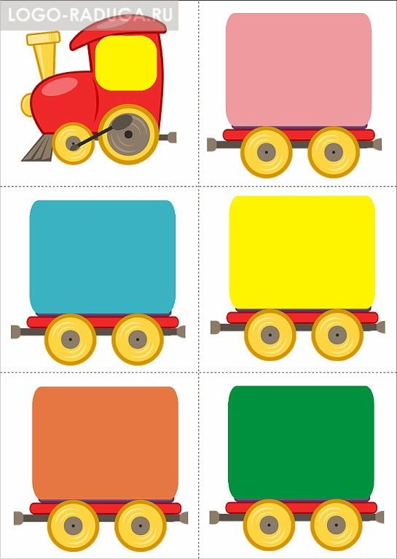

3. Trên mỗi toa tàu ghi một số.
Đổi chỗ 2 toa nào trên đoàn tàu A để được các số sắp xếp theo thứ tự từ lớn đến bé?
b. Tính hiệu của số lớn nhất và số bé nhất trong các số ở đoàn tàu B.
A
50
60
70
40
B
30
41
35
39
Số lớn nhất trong đoàn tàu là: 41
Số bé nhất trong đoàn tàu là: 30
41 – 30 = 11
Hiệu của số lớn nhất và số bé nhất trong đoàn tàu là 11.

Slide 5


Các bạn hãy cùng chúng mình thu thập những con sò có chứa số trên bãi cát để viết được thành những phép tính trừ đúng nhé!!
Xin chào các bạn!

Slide 6








Bản quyền : FB Đặng Nhật Linh- https://www.facebook.com/nhat.linh.3557440
-
=
22
54
32
-
=
54
22
32
-
45
2
=
45
43
45
-
2
2
43
=
32
43
54
22
Notes:
Nhấn chuột vào các con sò có chứa số trên bãi cát đồng thời nó sẽ mất đi và xuất hiện trên bảng xanh.
Nếu học sinh có cách viết phép tính khác nhấn chuột vào hình ốc màu nâu hiện phép tính thứ 2, ốc màu xanh hiện phép tính thứ 4.

Slide 7













THANK YOU!

